Slide 1
Кроссворд «Гитара»

Slide 2
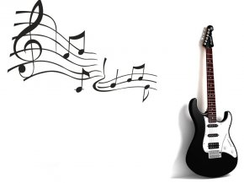

Slide 3
По вертикали 1. Часть грифа гитары.
1
2
3
4
5
6
7
8
9
10
11
12

Slide 4
2. Азербайджанский и армянский струнный щипковый инструмент.
1
Л
2
А
Д
3
4
5
6
7
8
9
10
11
12

Slide 5
3. Духовой мундштучный медный музыкальный инструмент.
1
Л
Т
2
А
А
Д
Р
3
4
5
6
7
8
9
10
11
12

Slide 6
4.Музыкальный инструмент, похожий на баян, с фортепианной клавиатурой.
1
Л
Т
2
А
А
Д
Р
3
Т
Р
У
Б
4
А
5
6
7
8
9
10
11
12

Slide 7
5.Часть оперы.
1
Л
Т
2
А
А
Д
Р
3
Т
Р
У
Б
4
А
5
К
6
К
7
О
8
Р
Д
Е
О
Н

Slide 8
6. Части нотного текста, отделяемые друг от друга вертикальными чертами.
1
Л
Т
2
А
А
Д
Р
3
Т
Р
У
Б
4
А
5
А
К
Т
6
К
7
О
8
Р
Д
Е
О
Н

Slide 9
7. Расстояние между двумя знаками по высоте звучания.
1
Л
Т
2
А
А
Д
Р
3
Т
Р
У
Б
4
А
5
А
К
Т
6
Т
А
К
Т
Ы
7
О
8
Р
Д
Е
О
Н

Slide 10
8.Сколько тонов в тритоне?
1
Л
Т
2
А
А
Д
Р
3
Т
Р
У
Б
4
А
5
А
К
Т
6
Т
А
К
Т
Ы
7
Т
О
Н
8
Р
Д
Е
О
Н

Slide 11
9. Приспособление для изменения характера звучания в музыкальных инструментах
1
Л
Т
2
А
А
Д
Р
3
Т
Р
У
Б
4
А
5
А
К
Т
6
Т
А
К
Т
Ы
7
Т
О
Н
8
ТР
Р
И
9
Д
Е
О
Н

Slide 12
10. Клавишный инструмент симфонического оркестра, по звучанию напоминающий звон колокольчиков
1
Л
Т
2
А
А
Д
Р
3
Т
Р
У
Б
4
А
5
А
К
Т
6
Т
А
К
Т
Ы
7
Т
О
Н
8
ТР
Р
И
9
С
У
Р
Д
И
Н
А
10
Е
О

Slide 13
11. Последовательность звуков, образующих напев
1
Л
Т
2
А
А
Д
Р
3
Т
Р
У
Б
4
А
5
А
К
Т
6
Т
А
К
Т
Ы
7
Т
О
Н
8
Т
Р
И
9
С
У
Р
Д
И
Н
А
10
Ч
Е
Л
Е
С
Т
А
О
Н

Slide 14
12. Исполнение вокального произведения
1
Л
Т
2
А
А
Д
Р
3
Т
Р
У
Б
4
А
5
А
К
Т
6
Т
А
К
Т
Ы
7
Т
О
Н
8
Т
Р
И
9
С
У
Р
Д
И
Н
А
10
Ч
Е
Л
Е
С
Т
А
11
М
Е
Л
О
Д
И
Я
Н

Slide 15
1
Л
Т
2
А
А
Д
Р
3
Т
Р
У
Б
4
А
5
А
К
Т
6
Т
А
К
Т
Ы
7
Т
О
Н
8
Т
Р
И
9
С
У
Р
Д
И
Н
А
10
Ч
Е
Л
Е
С
Т
А
11
М
Е
Л
О
Д
И
Я
12
П
Е
Н
И
Е

Slide 16
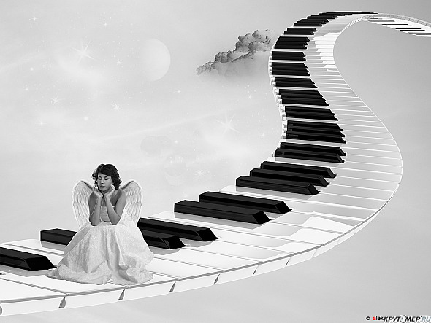
МОЛОДЦЫ!!!

